Slide 1




Tiết 2

Slide 2


Slide 3
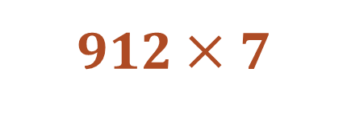
1
Đặt tính rồi tính
9 362 : 9
1 214 × 6
2 790 : 3
912 $×$ 7
Làm vào vở

Slide 4


1
Đặt tính rồi tính
9 362 : 9
1 214 × 6
2 790 : 3
912 $×$ 7
9362
9
1 214
2790
3
$$×$$
912
03
6
09
$$×$$
1040
930
7
36
00
7 284
6384
02
0
2

Slide 5
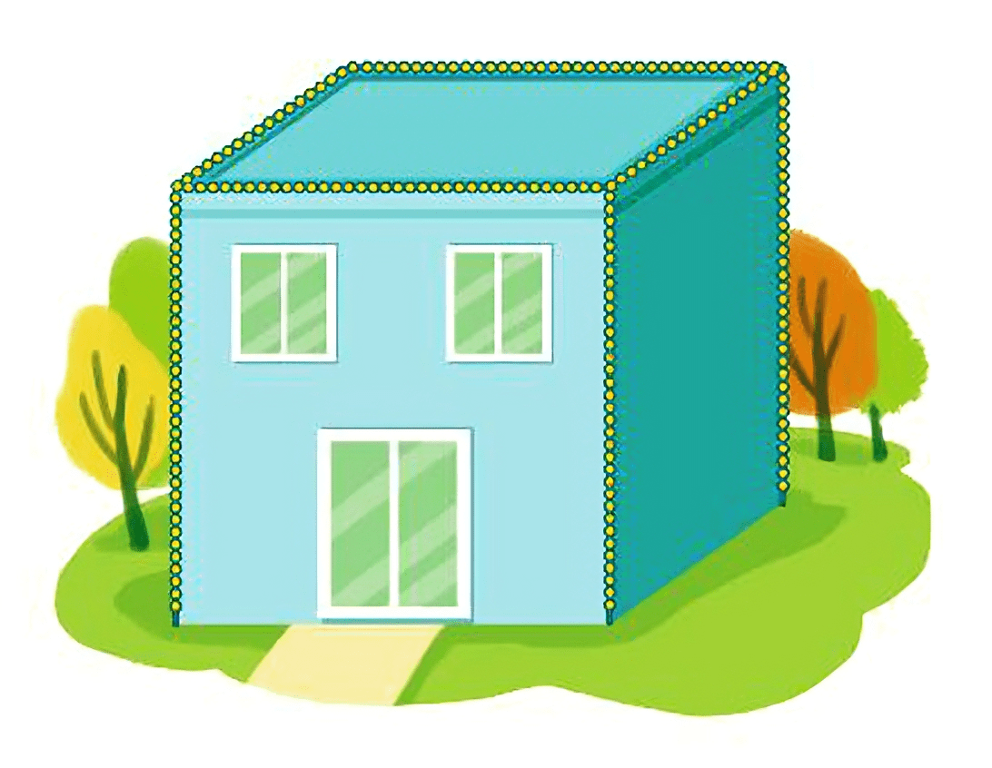
2
Số
?
Ở khu vui chơi, bác Nam muốn gắn các dây đèn dọc theo mỗi cạnh của ngôi nhà dạng khối lập phương, trừ những cạnh sát mặt đất. Mỗi cạnh cần gắn một dây đèn dài 450 cm.
a) Bác Nam cần gắn tất cả ? dây đèn.
b) Tổng độ dài các dây đèn đó là ? xăng-ti-mét.
Làm vào SGK

Slide 6
2
Số
?
Ở khu vui chơi, bác Nam muốn gắn các dây đèn dọc theo mỗi cạnh của ngôi nhà dạng khối lập phương, trừ những cạnh sát mặt đất. Mỗi cạnh cần gắn một dây đèn dài 450 cm.
a) Bác Nam cần gắn tất cả ? dây đèn.
b) Tổng độ dài các dây đèn đó là ? xăng-ti-mét.
8
3 600

Slide 7
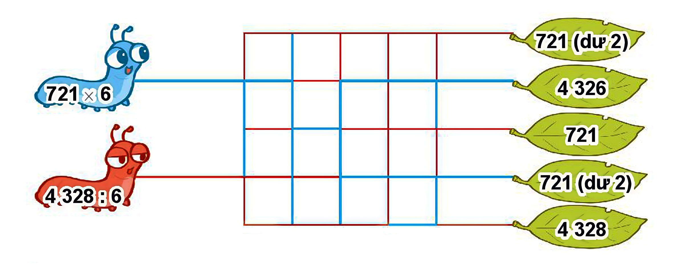
3
Mỗi chú sâu sẽ đi theo đường nào để đến chiếc lá là ngôi nhà của mình? Biết rằng mỗi chú sâu chỉ bò theo đường có màu trùng với màu của nó và sâu cũng chỉ bò đến chiếc lá ghi kết quả của phép tính trên mình chú sâu đó.

Slide 8
3
Mỗi chú sâu sẽ đi theo đường nào để đến chiếc lá là ngôi nhà của mình? Biết rằng mỗi chú sâu chỉ bò theo đường có màu trùng với màu của nó và sâu cũng chỉ bò đến chiếc lá ghi kết quả của phép tính trên mình chú sâu đó.
4 326
721 (dư 2)

Slide 9
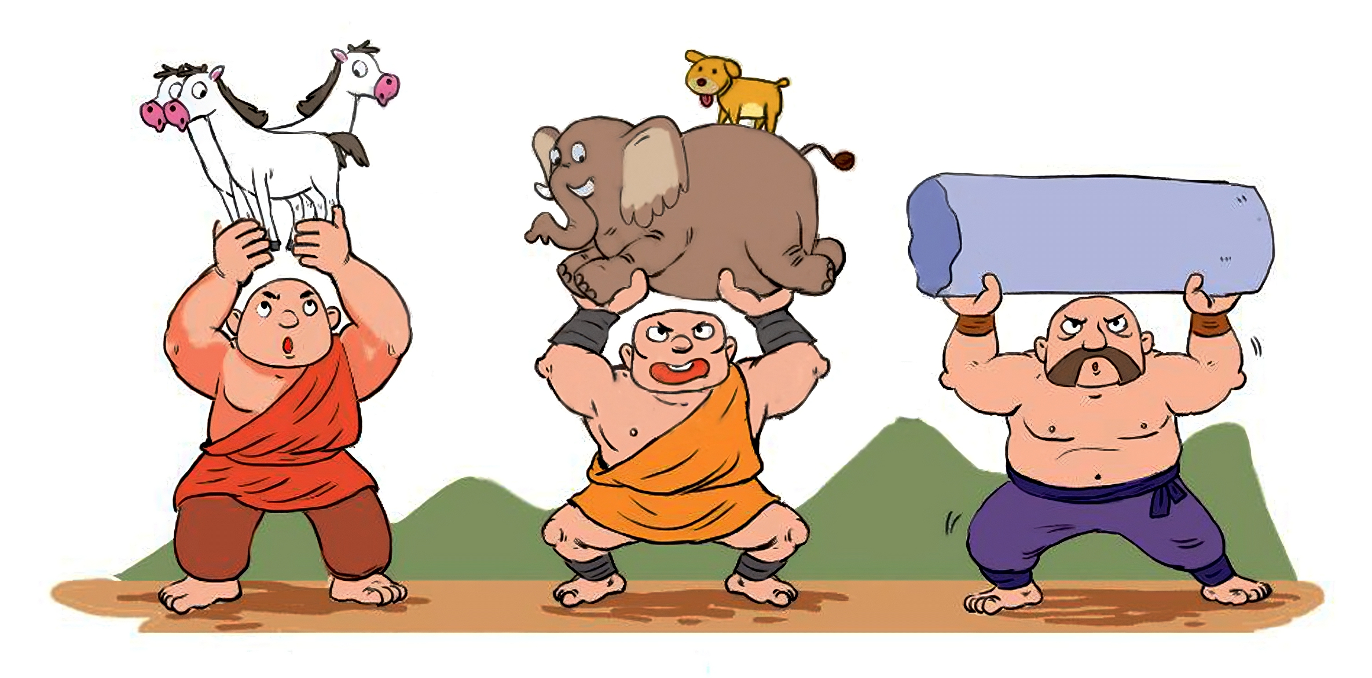
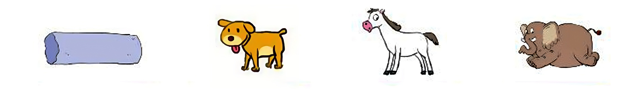

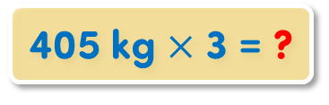
4
Người khổng lồ nào nâng được nhiều ki-lô-gam nhất?
2 612 kg
25 kg
405 kg $×$ 3 = ?
1 245 kg + 25 kg = ?
2 612 kg
1 350 kg
1 270 kg
405 kg
A
B
C
Vậy người khổng lồ C đã nâng được nhiều ki-lô-gam nhất.
1 245kg

Slide 10


Slide 11


Thực hiện được phép nhân và phép chia số có bốn chữ số với (cho) số có một chữ số.
Nguyễn Thị Ái Quyên
Áp dụng được phép nhân và phép chia vào các tình huống thực tế.
Thực hiện thành thạo quy tắc tính nhân và chia
Notes:
Hiệu ứng này

